Slide 1
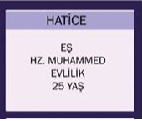

Slide 2
_ _ _ _ _

Slide 3
KASIM

Slide 4
_ _ _ _ _ _ _

Slide 5
İBRAHİM

Slide 6
_ _ _ _ _ _ _

Slide 7
SADAKAT

Slide 8
PEYGAMBER EFENDİMİZİN EVLİLİĞİ VE ÇOCUKLARI

Slide 9
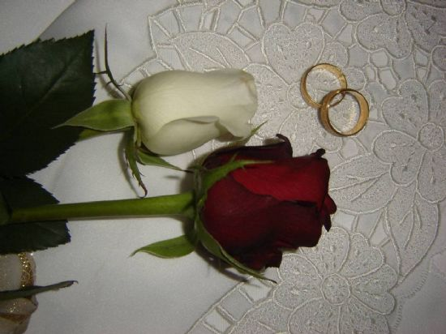
Dürüstlük ve bir teklif
Peygamber Efendimiz ’in dürüstlüğü ticaret ortağı olan Hatice’yi çok etkilemişti.
Ona karşı hayranlığı zamanla sevgiye dönüştü.
Yardımcıları aracılığı ile Peygamber Efendimize evlenme teklifinde bulundu
25 yaşında Hz. Hatice ile evlendi.

Slide 10
Peygamber Efendimizin ve Hz. Hatice’nin Nesli
Kureyş Kabilesi-Kusay
Zühreoğulları
Haşimoğulları
Abdiluzza
Vehb
Amine
Abdulmuttalib
Abdullah
Esed
Huveylid
Hatice
Hz. Muhammed (s.a.v)

Slide 11
Peygamber Efendimizin çocukları ve torunları
Kasım
Hatice
Muhammed (s.a.v)
Mariye
Fatıma
Ü. Gülsüm
Abdullah
Rukiyye
Zeynep
Hasan
Hüseyin
Muhsin
Ü. Gülsüm
Kasım
İbrahim

Slide 12
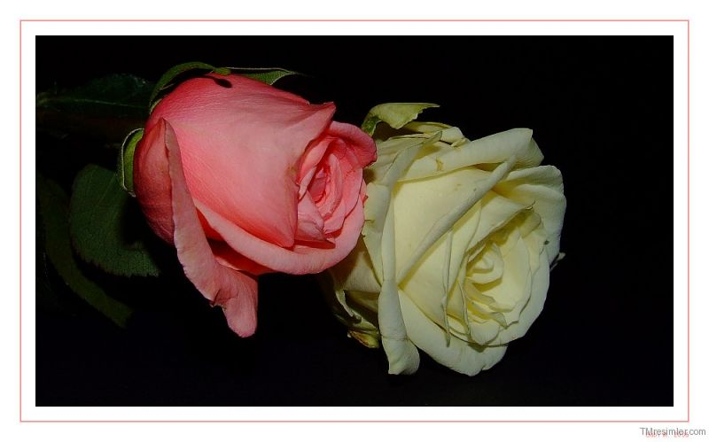
Sadakat timsali bir eş
‘’Allah bana ondan daha hayırlısını vermemiştir. Herkes benim peygamberliğimi inkar ederken, o bana inandı. Herkes beni yalanlarken o tasdik etti. İnsanlar mallarını esirgerken o malıyla bana destek oldu. Allah bana ondan çocuklar nasip etti.’’
Diyor Allah’ın Rasulü

Slide 13
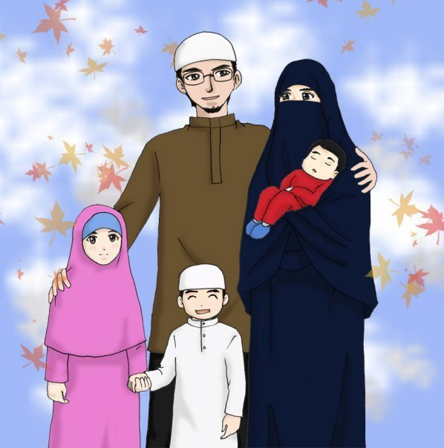
Peygamberimizin bu sözlerinden hareketle eşlerin birbirlerine karşı duygu, düşünce ve davranışlarının nasıl olmalıdır?

Slide 14
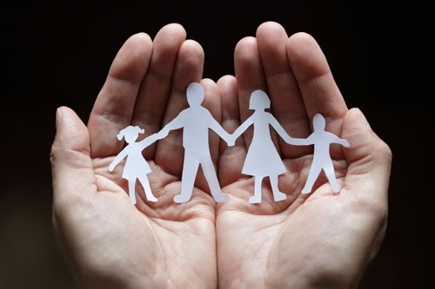
Peygamber Efendimizden aile hayatına dair tavsiyeler
"Sizin en hayırlınız, ailesine karşı iyi davrananınızdır. Ben aileme karşı en iyi davrananızım. Sizin en hayırlınız, kadınlarına karşı iyi davrananlardır."

Slide 15
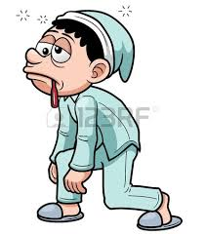
Birazcık dinlenelim…

Slide 16
https://www.youtube.com/watch?v=bIC14Pq8xCc

Slide 17
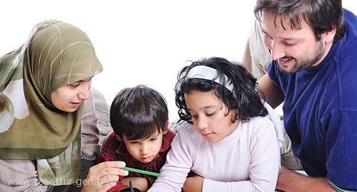
"Müminlerin iman bakımından en mükemmeli ahlaki bakımdan en güzel olan ve ailesine şefkat ve mülayemetle (yumuşak huyla) davranandır.
(Hadis-i şerif)

Slide 18
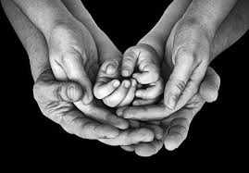
"Kadınlara karşı hep hayır tavsiye edin. Zira onlar sizin yanınızda birer emanettir. "
(Hadis-i şerif)

Slide 19
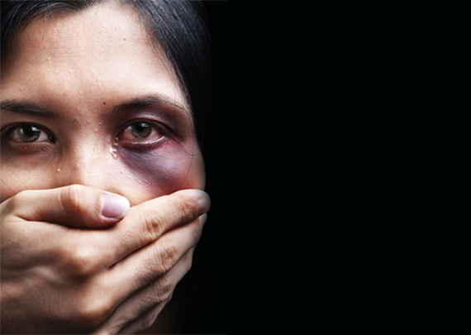
"Eşlerinize yediğinizden yedirin, giydiğinizden giydirin, sakın onları dövmeyin ve onları incitecek çirkin sözler söylemeyin."

Slide 20
https://www.youtube.com/watch?v=rysuqEGJ78U

Slide 21
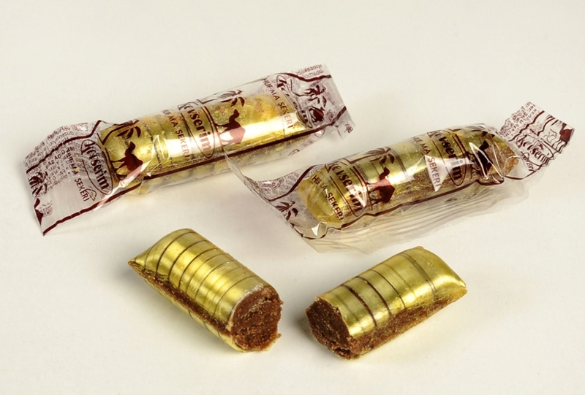
Şekerli sorular ☺☺

Slide 22
Soru 1
Müminlerin iman bakımından en mükemmeli kimdir?

Slide 23
Cevap 1
1. Ahlaki bakımdan en güzel olan.
2. Ailesine şefkat ve mülayemetle (yumuşak huyla) davranandır.

Slide 24
Soru 2
Peygamber Efendimizin çocuklarının isimleri nelerdir?

Slide 25
Cevap 2
Kasım
Abdullah
Zeynep
Ü. Gülsüm
Rukiyye
Fatıma
İbrahim

Slide 26
Kutlu yolculuk devam edecek…

